Slide 1
«Взаимодействие педагогов ДОУ через проектную деятельность с родителями и специалистами».

Slide 2
Проектная деятельность -
это специально организованный воспитателем и самостоятельно выполняемый воспитанниками комплекс действий, направленных на разрешение проблемной ситуации и завершающихся созданием творческого продукта.
Этот метод предполагает сотрудничество, в которое вовлекаются дети, педагоги и родители воспитанников.
«Взаимодействие» - это универсальная форма движения, развития, определяет существование и структурную организацию любой материальной системы.
«Сотрудничество» - усиливается понятием «взаимодействие» как категорией, отражающей процессы воздействия объектов друг на друга, взаимную обусловленность и порождение одним объектом другого.

Slide 3
Роль родителей в проектной деятельности дошкольников:
1.Мотивационная поддержка(показать собственную заинтересованность к теме реализуемого проекта);
2.Организационная поддержка (сопровождение детей в музей, библиотеку и т. д. );
3.Техническая поддержка (фото – и видеосъемка, монтаж материалов, составление презентаций);
4.Информационная поддержка(родители выступают источником информации для ребёнка, помощником в поиске нужной информации).

Slide 4
1. «Все любят цирк»;
2. П. П. Бажов «Малахитовая шкатулка»;
3. «Яблоко - на кухне, в саду и в сказке».

Slide 5
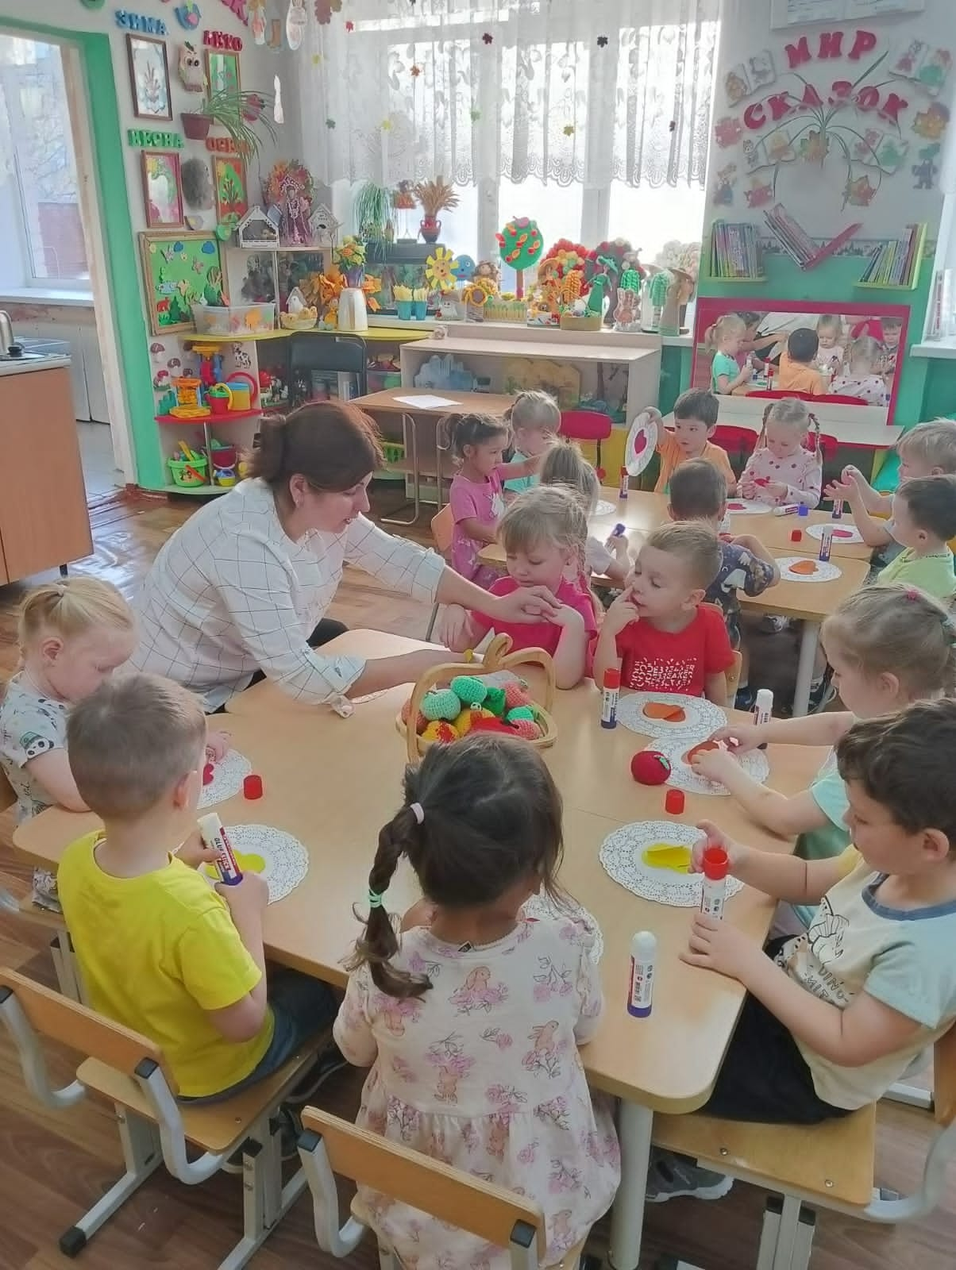
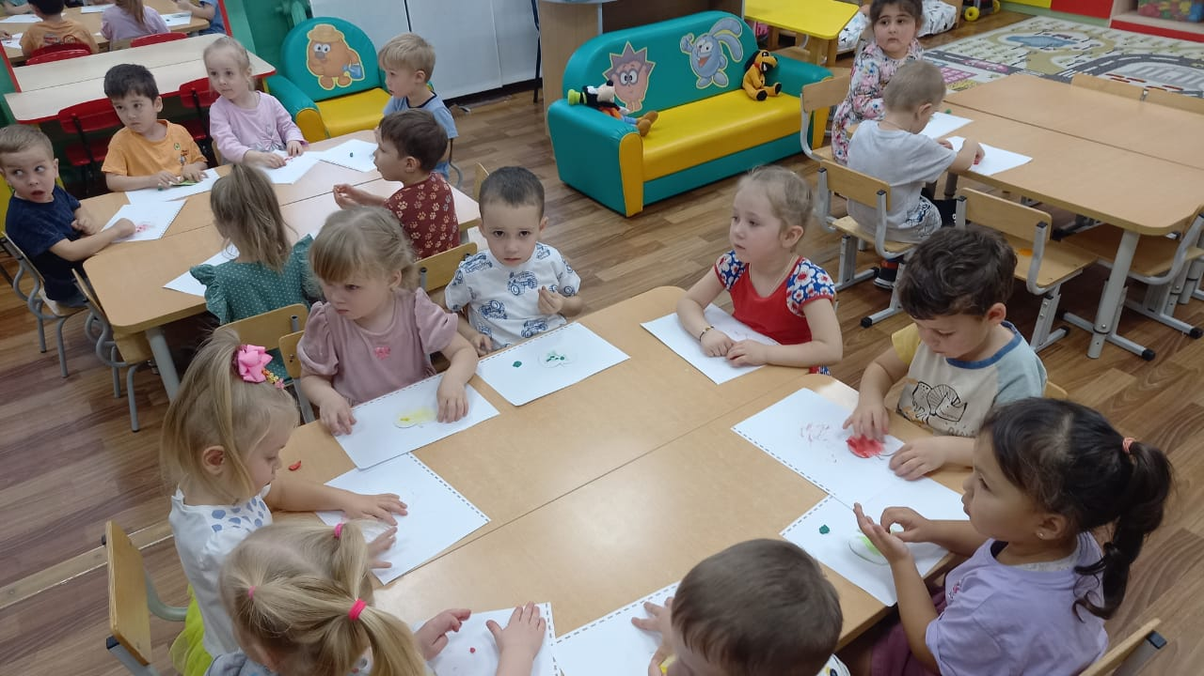
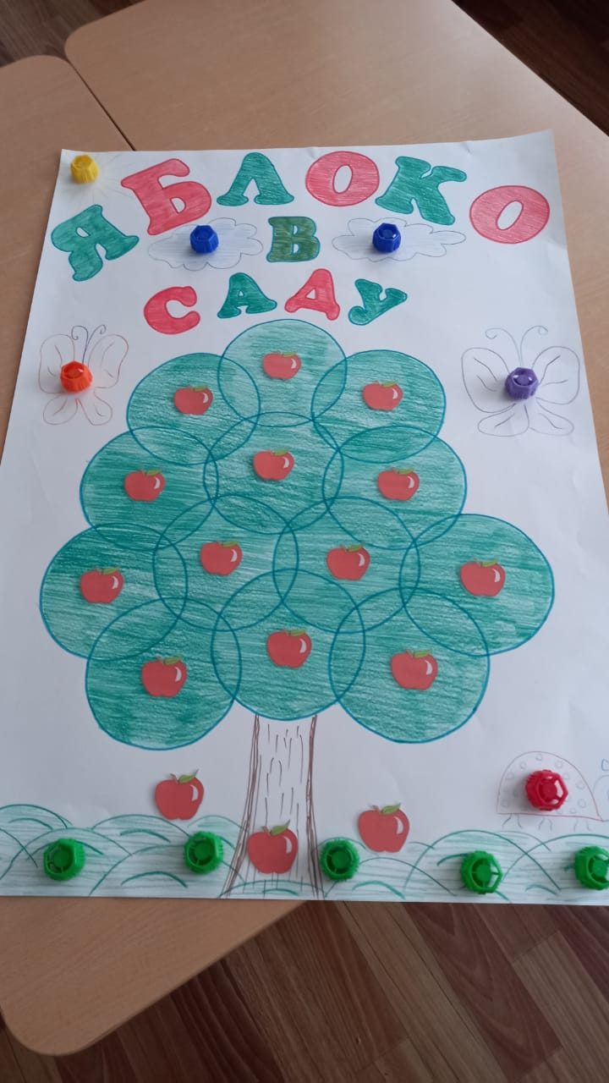
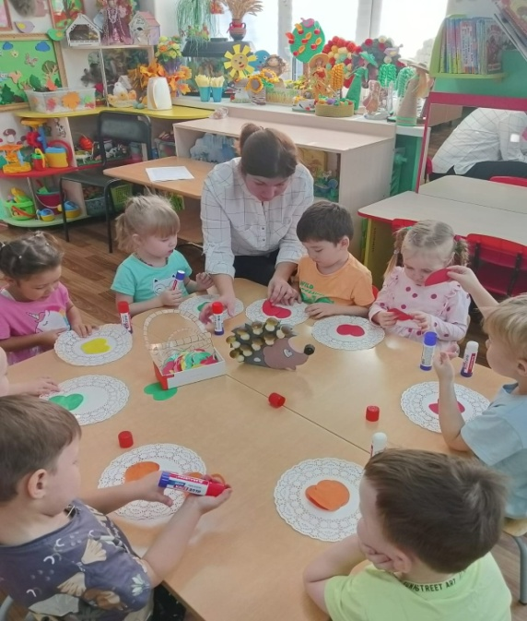
2 младшая группа «Буратино».

Slide 6
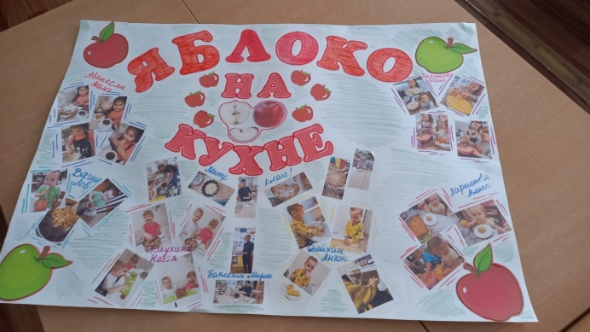
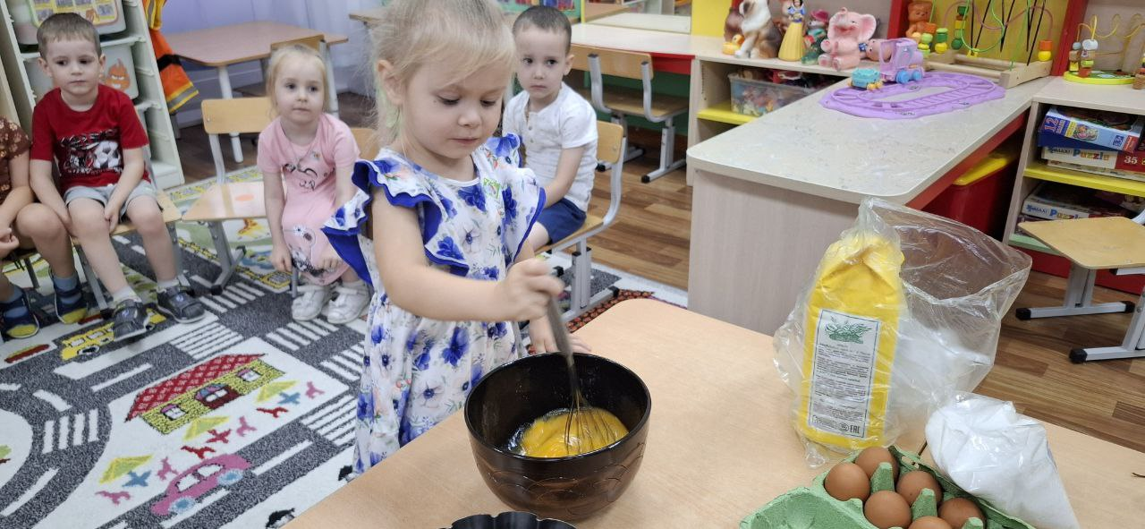
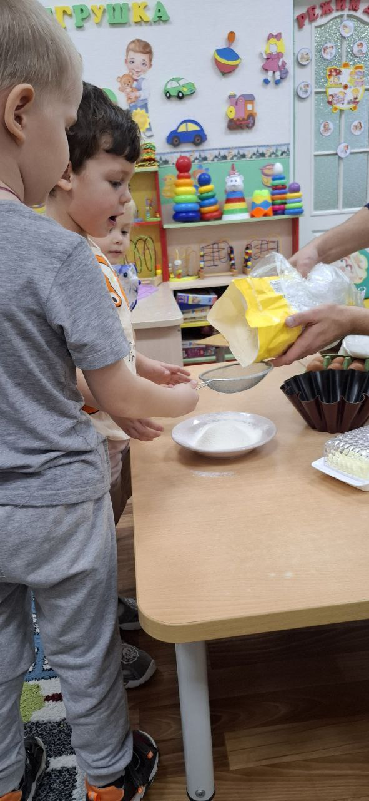
«Яблоко - на кухне». Мастер – класс с родителем воспитанника по приготовлению шарлотки.

Slide 7
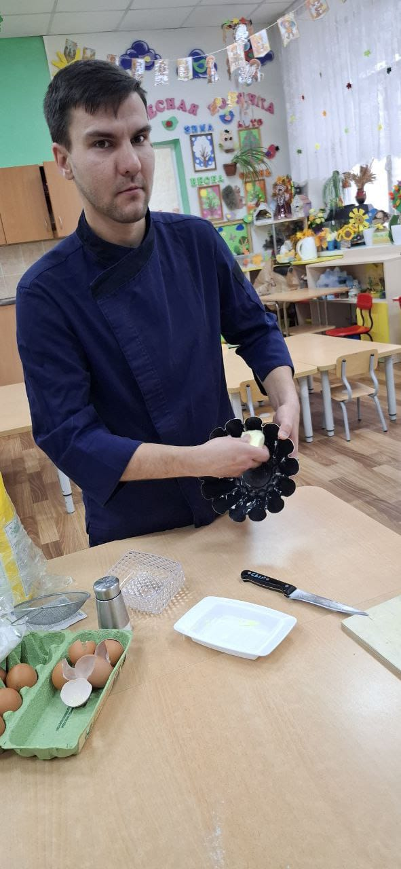
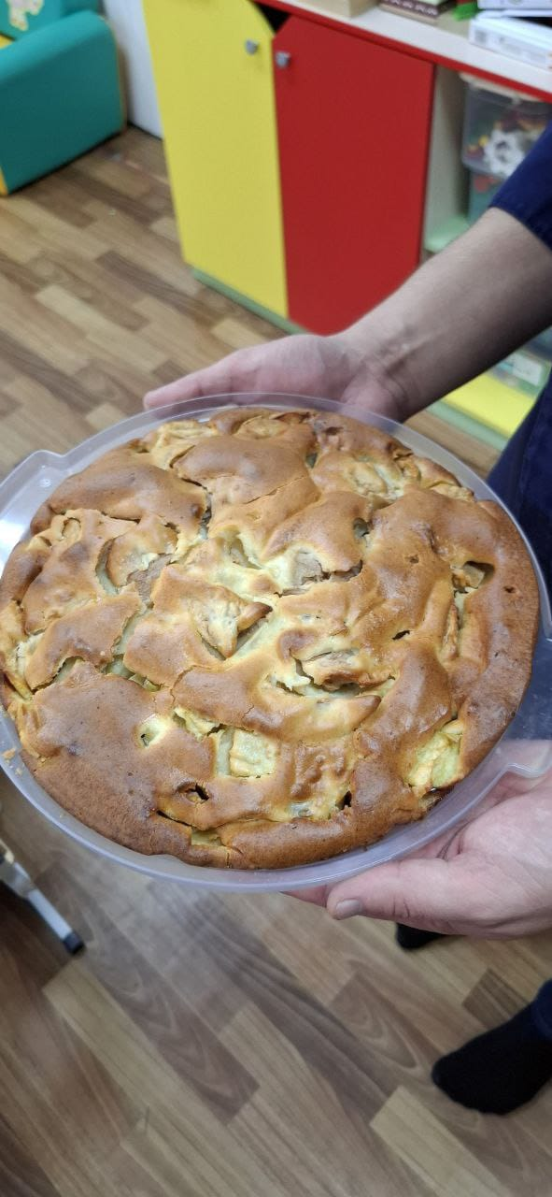
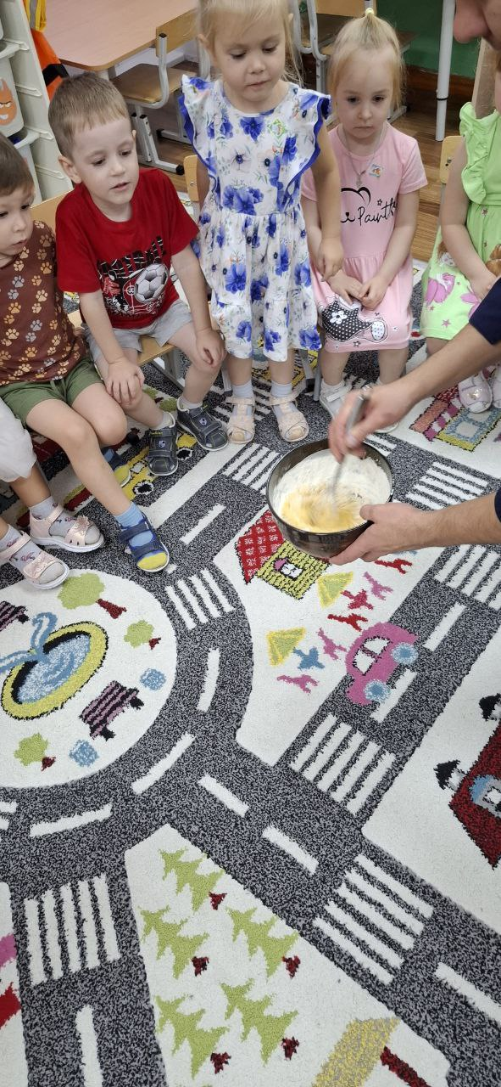

Slide 8
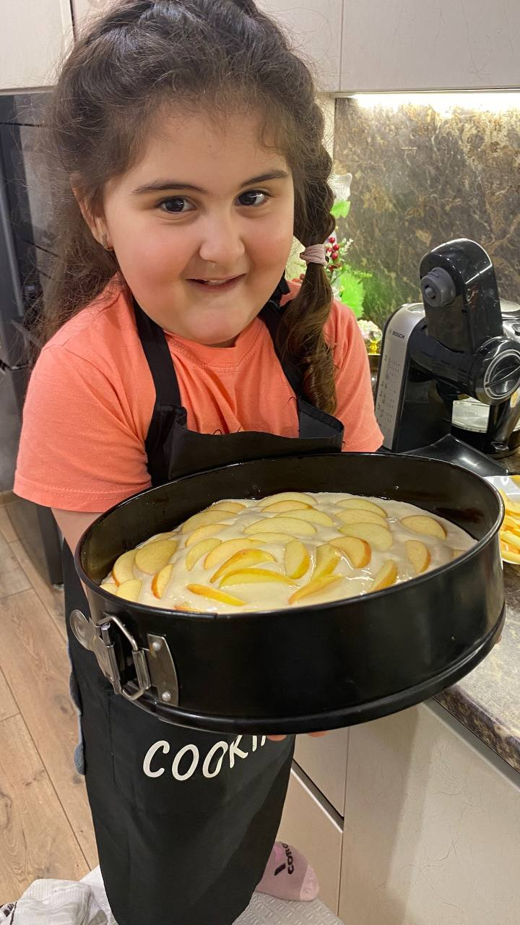
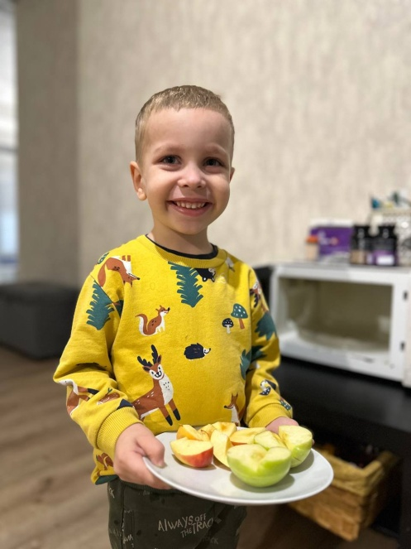
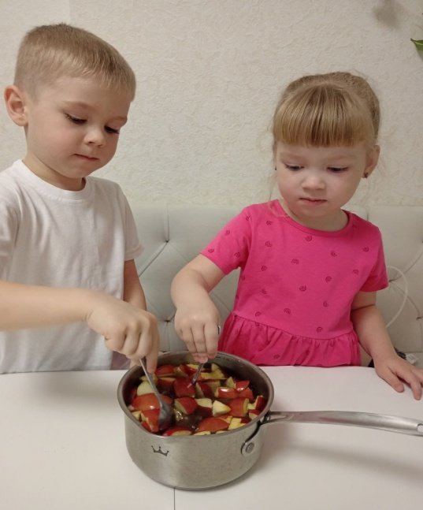
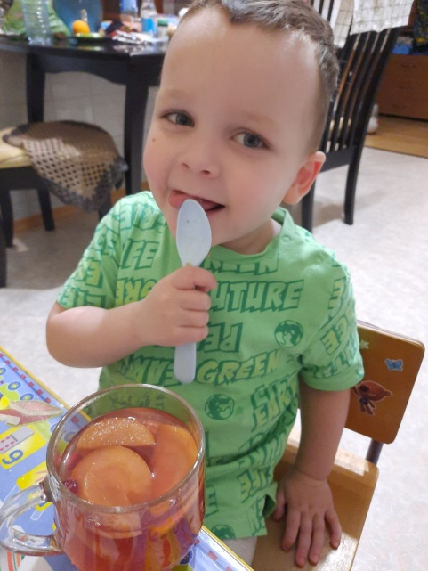
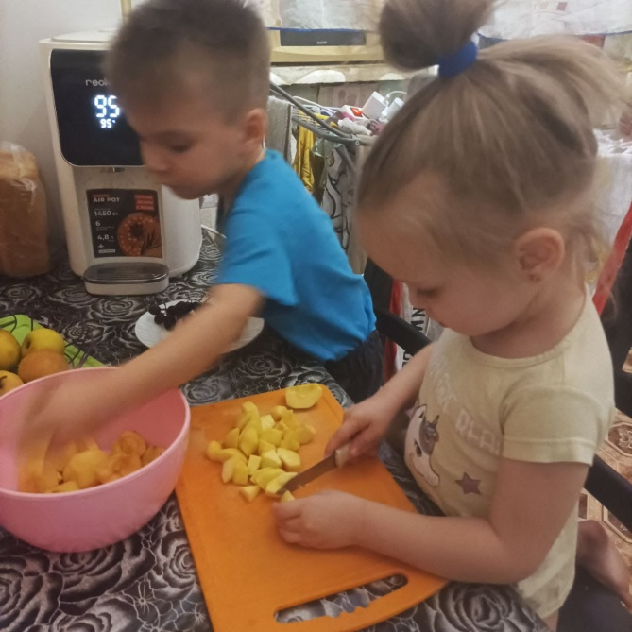
«Домашнее задание»…

Slide 9
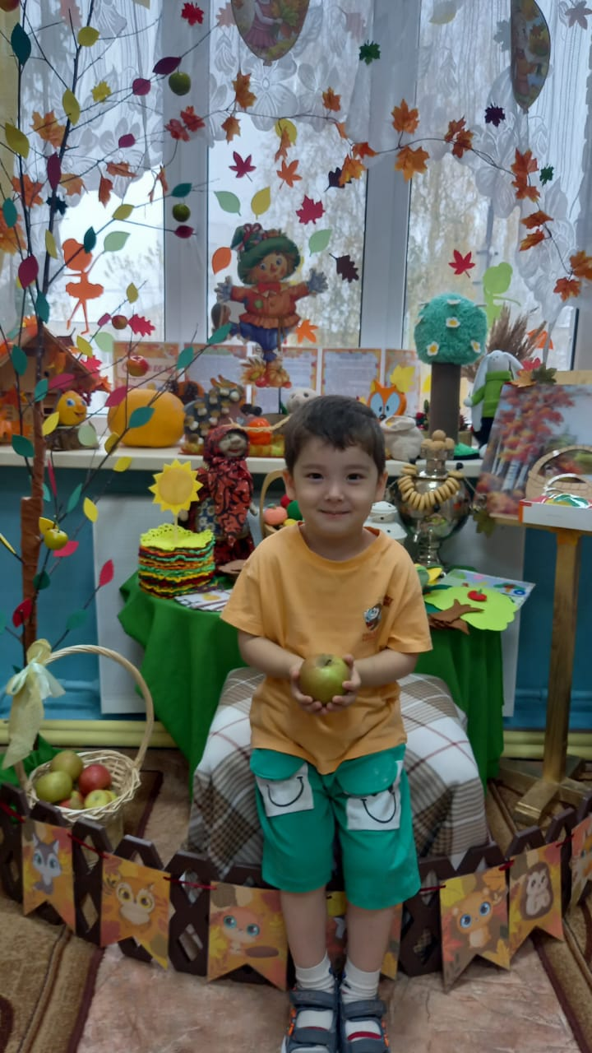
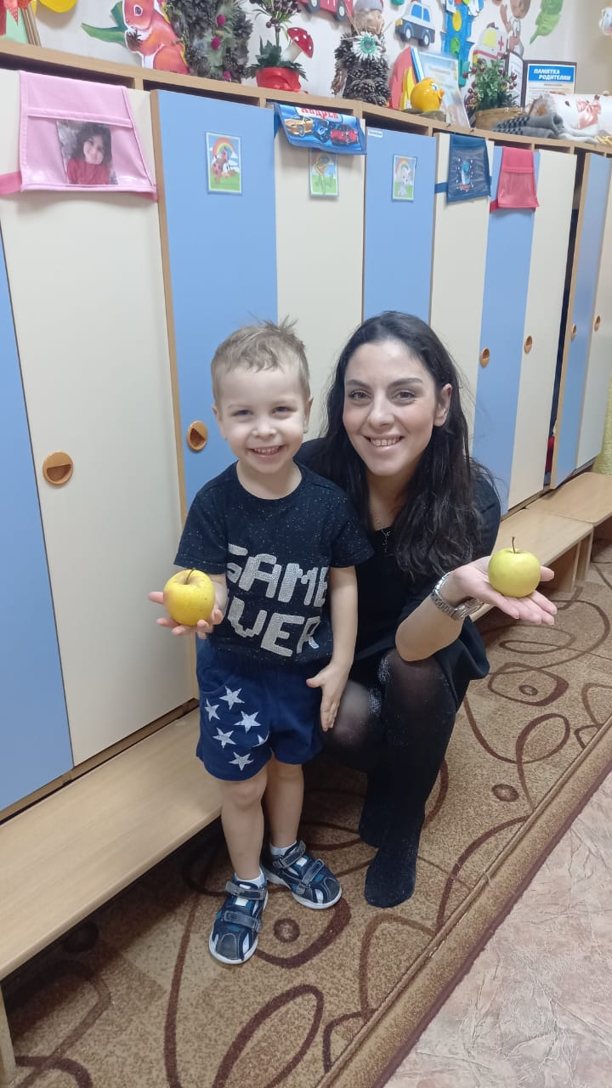
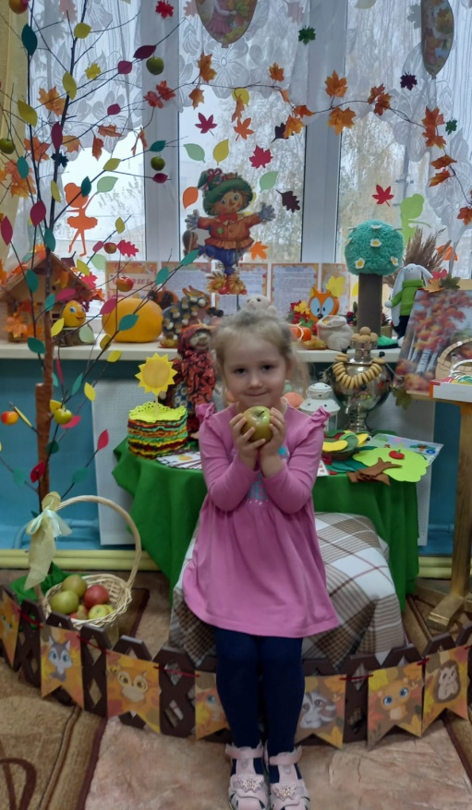
«Яблоко в саду».

Slide 10
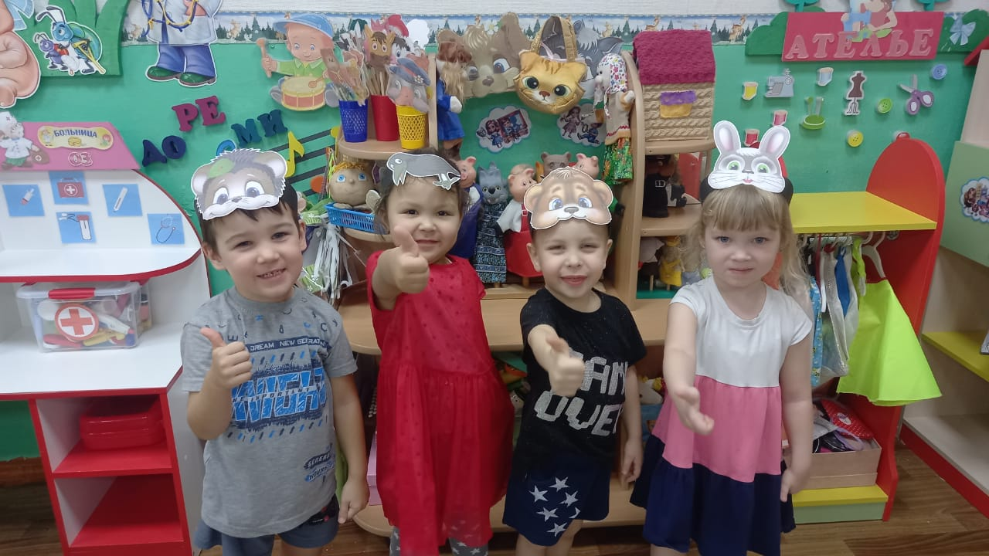
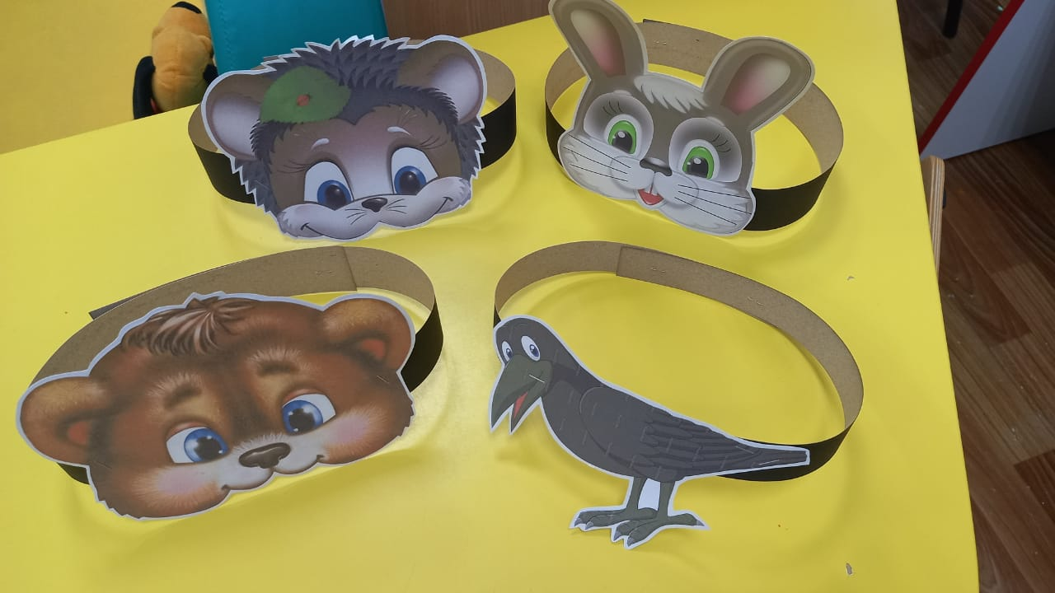
«Яблоко в сказке».

Slide 11
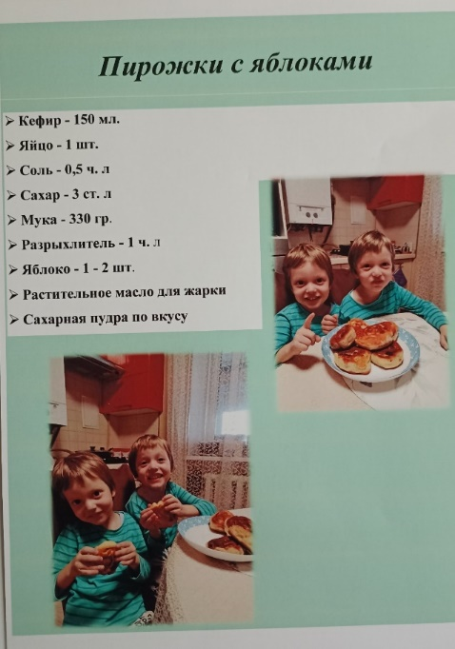
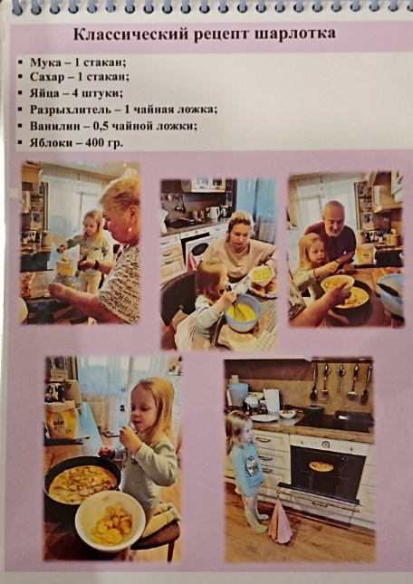
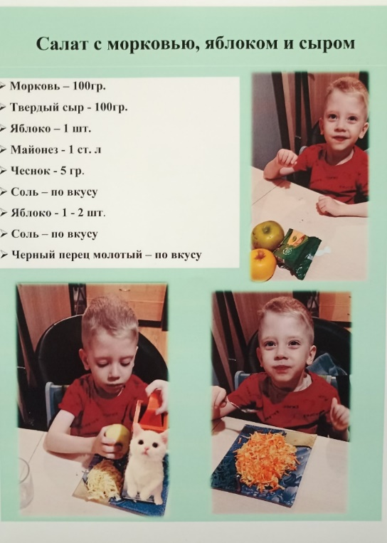
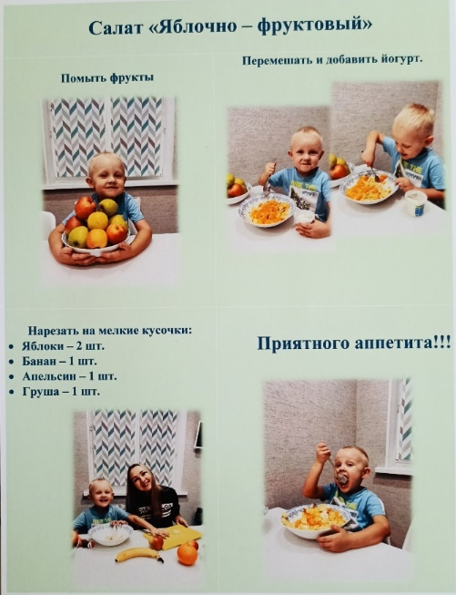
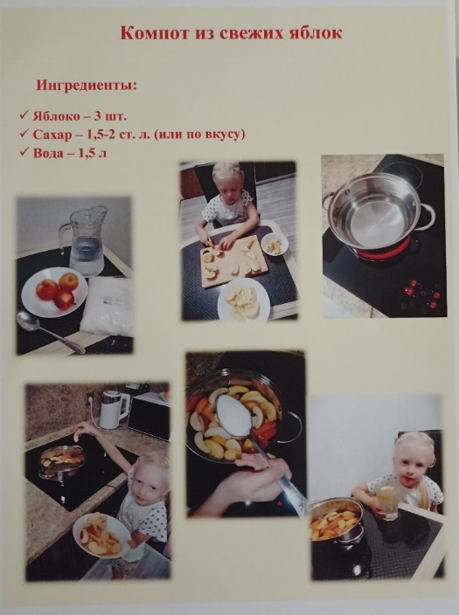
Взаимодействие с родителями
Книга рецептов с яблоками

Slide 12
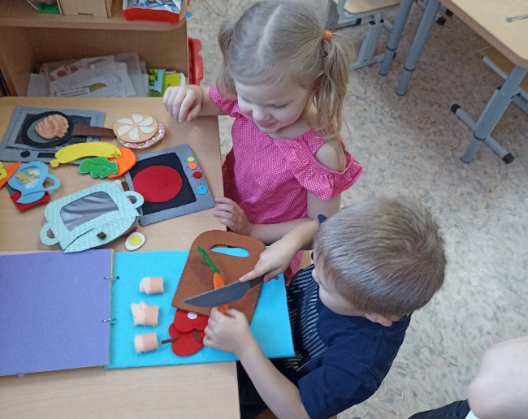
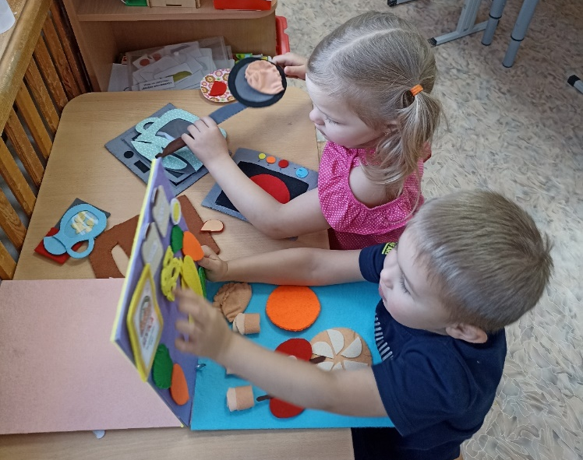
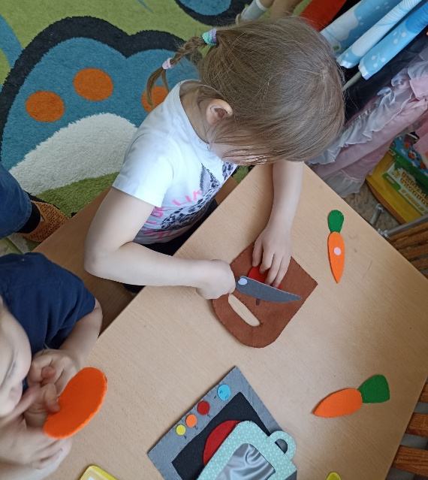
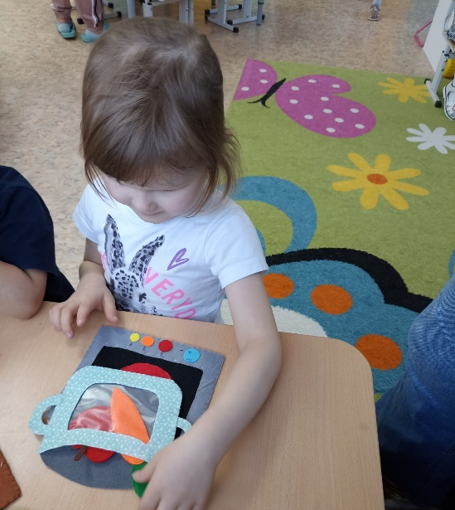
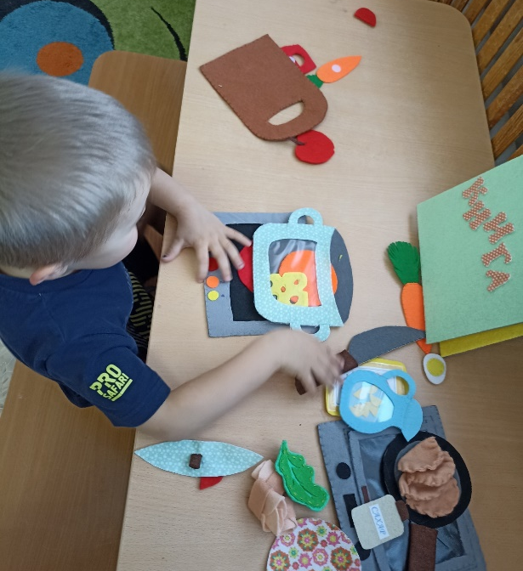
Дидактическая игра «Кулинарная книга»

Slide 13
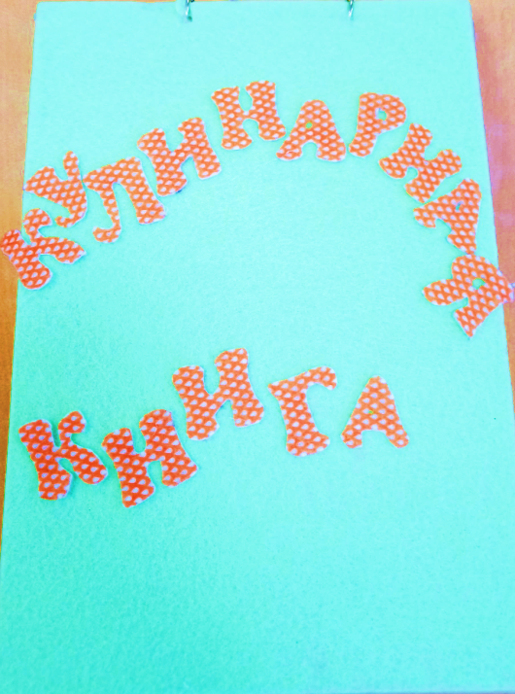
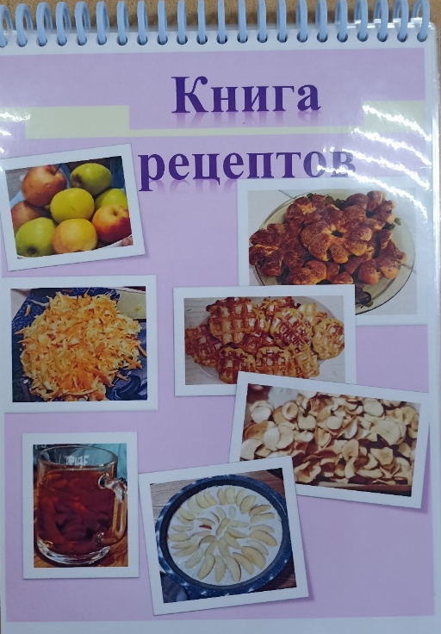
Готовим по маминым рецептам

Slide 14
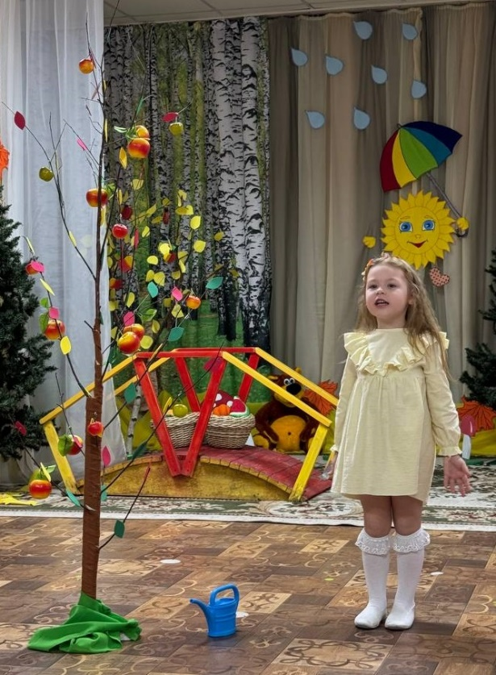
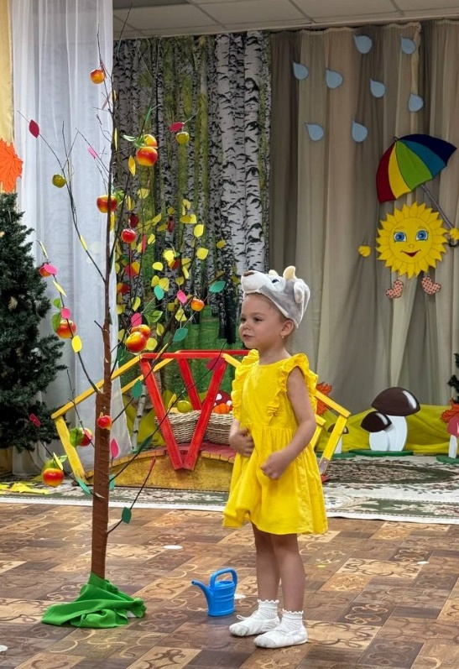
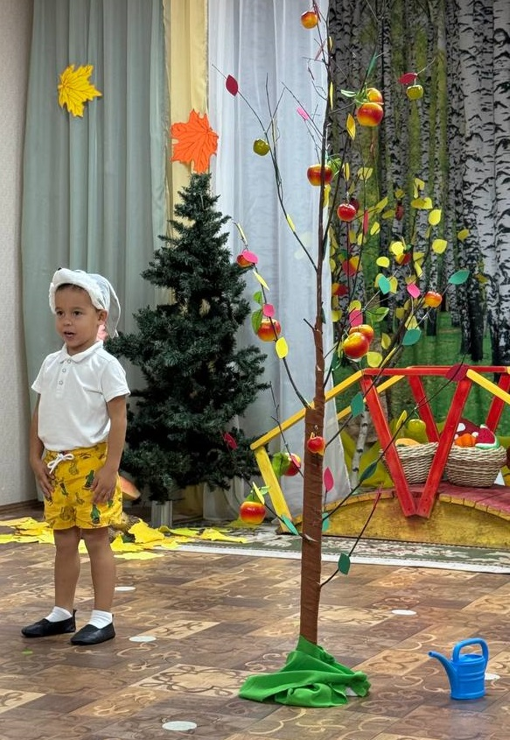
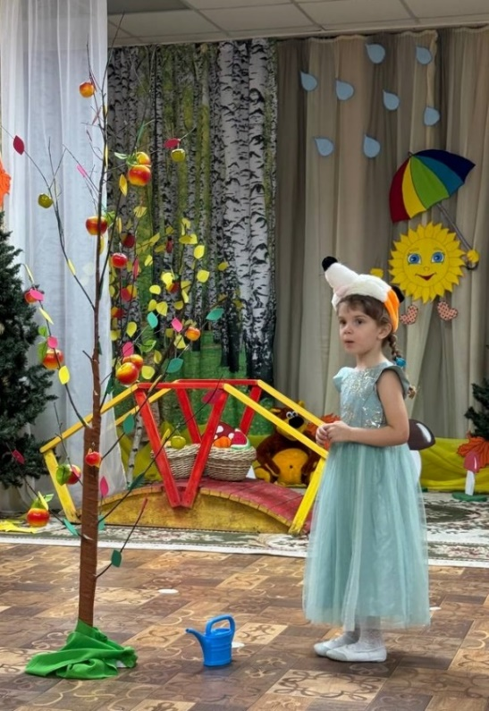
Показ сказки «Яблонька»

Slide 18
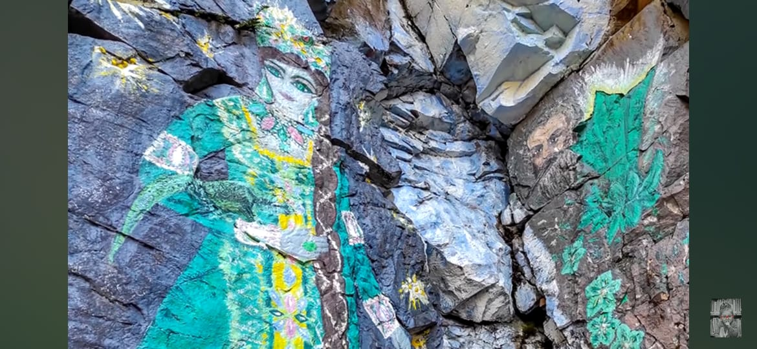

Slide 19
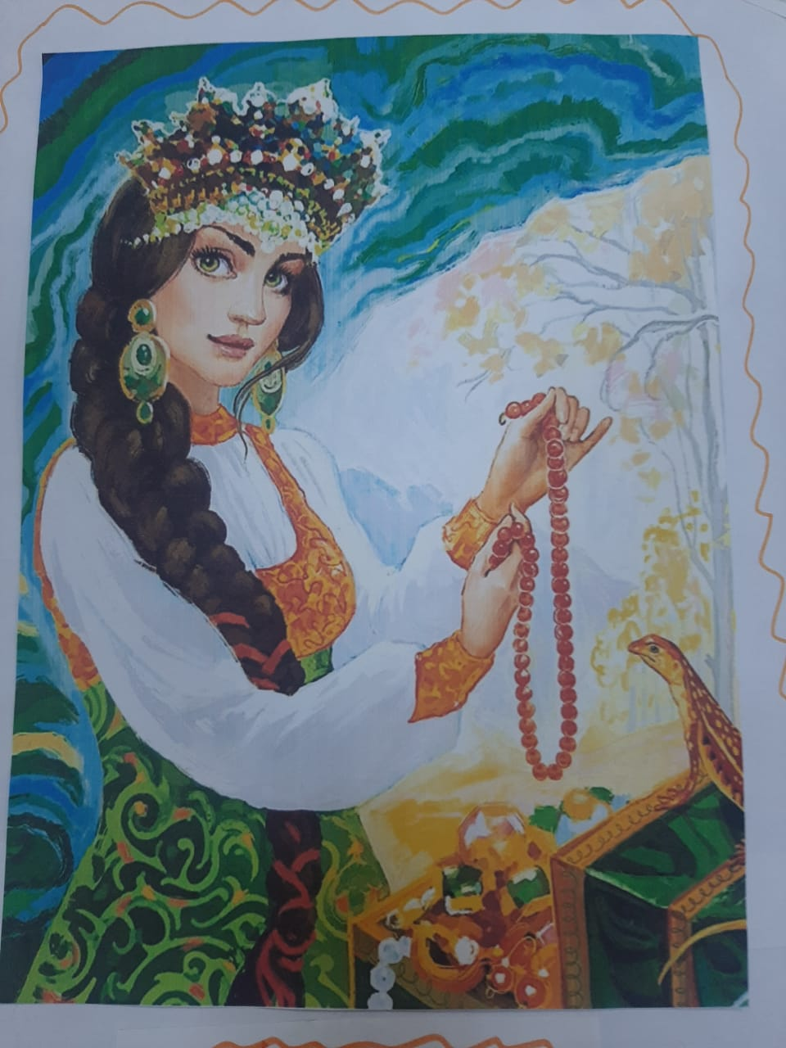

Slide 20
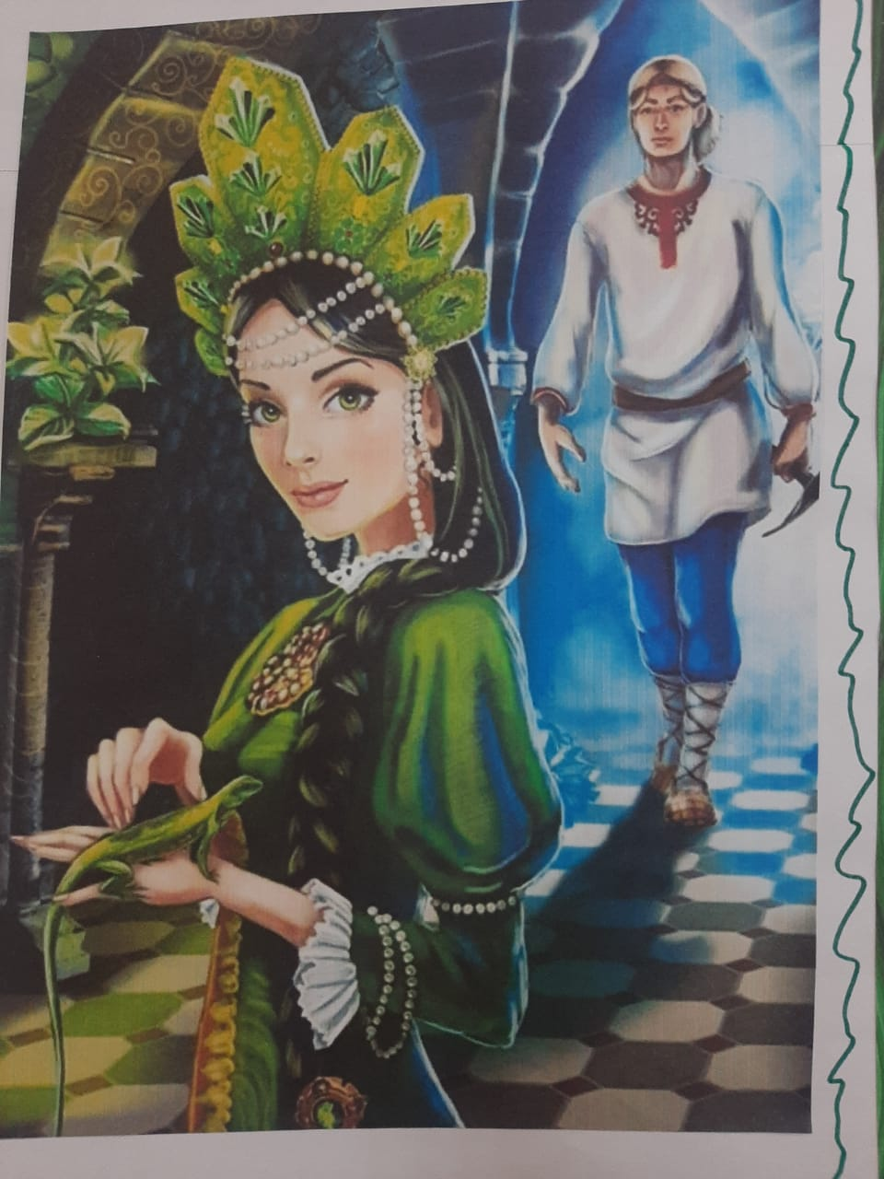

Slide 21
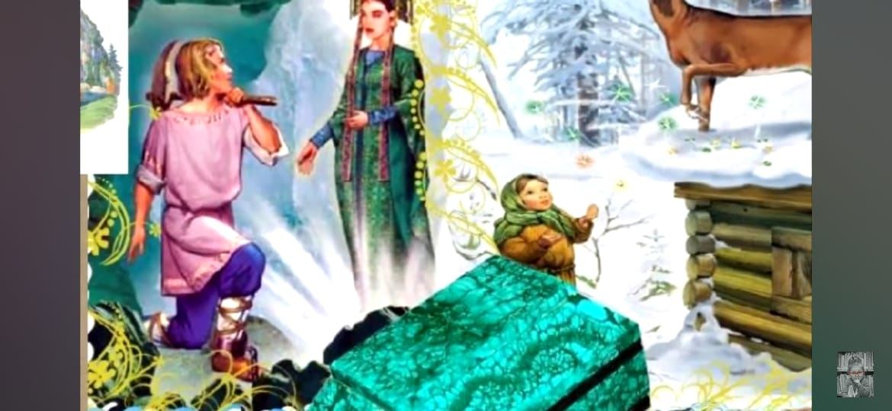

Slide 22
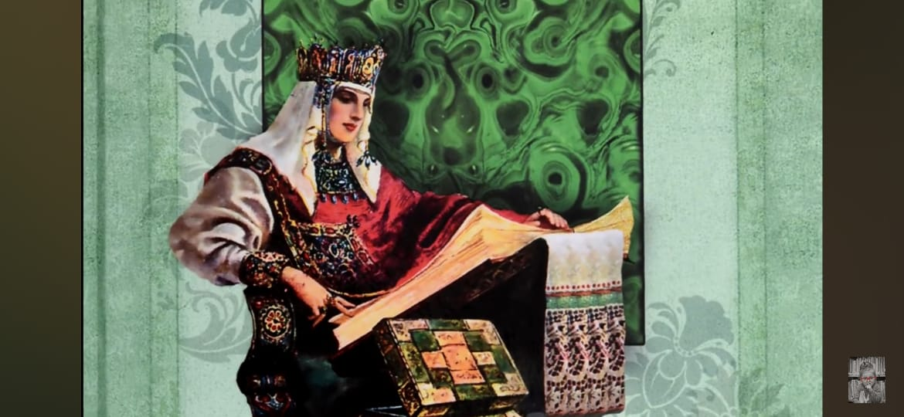

Slide 24
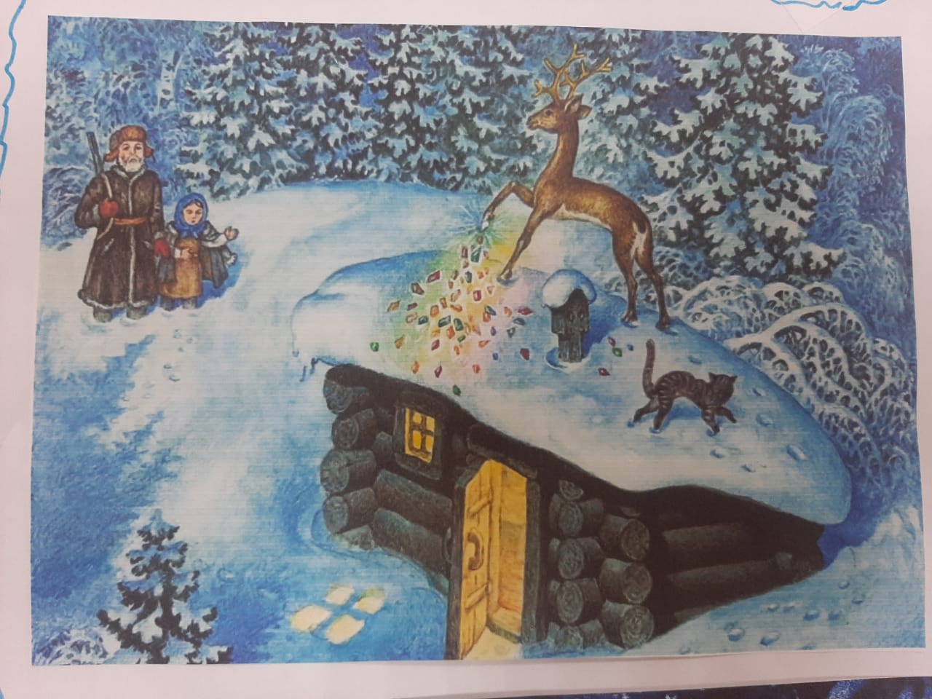

Slide 27
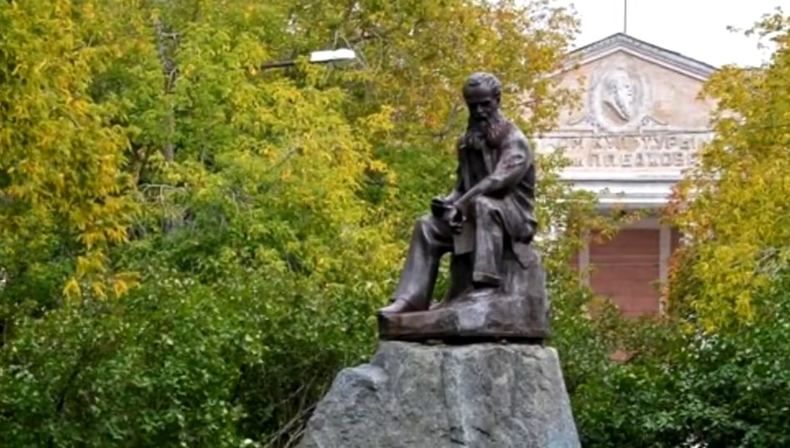

Slide 28
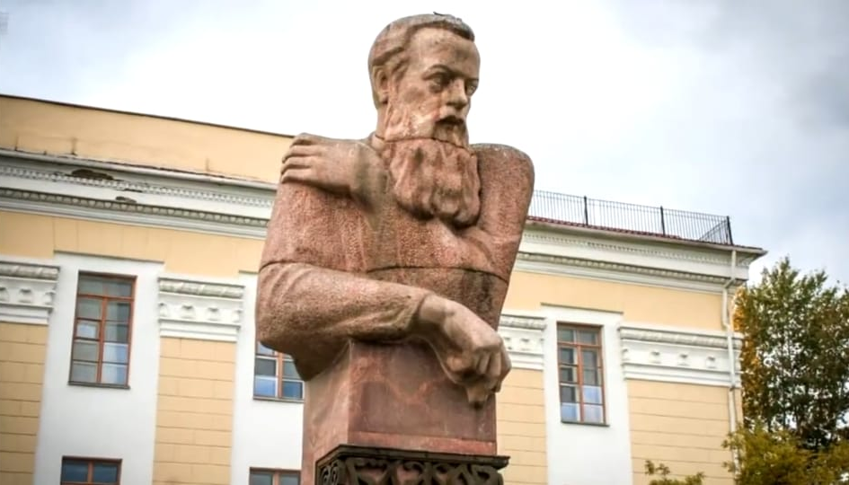

Slide 29
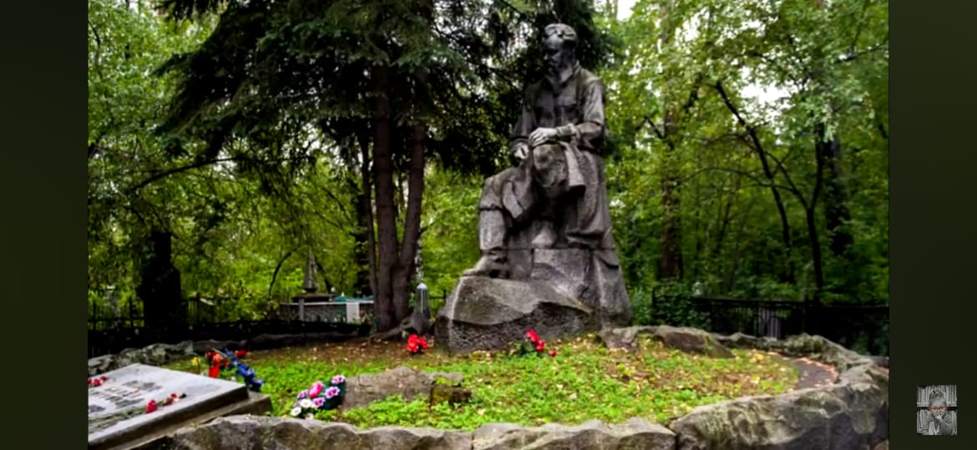

Slide 30
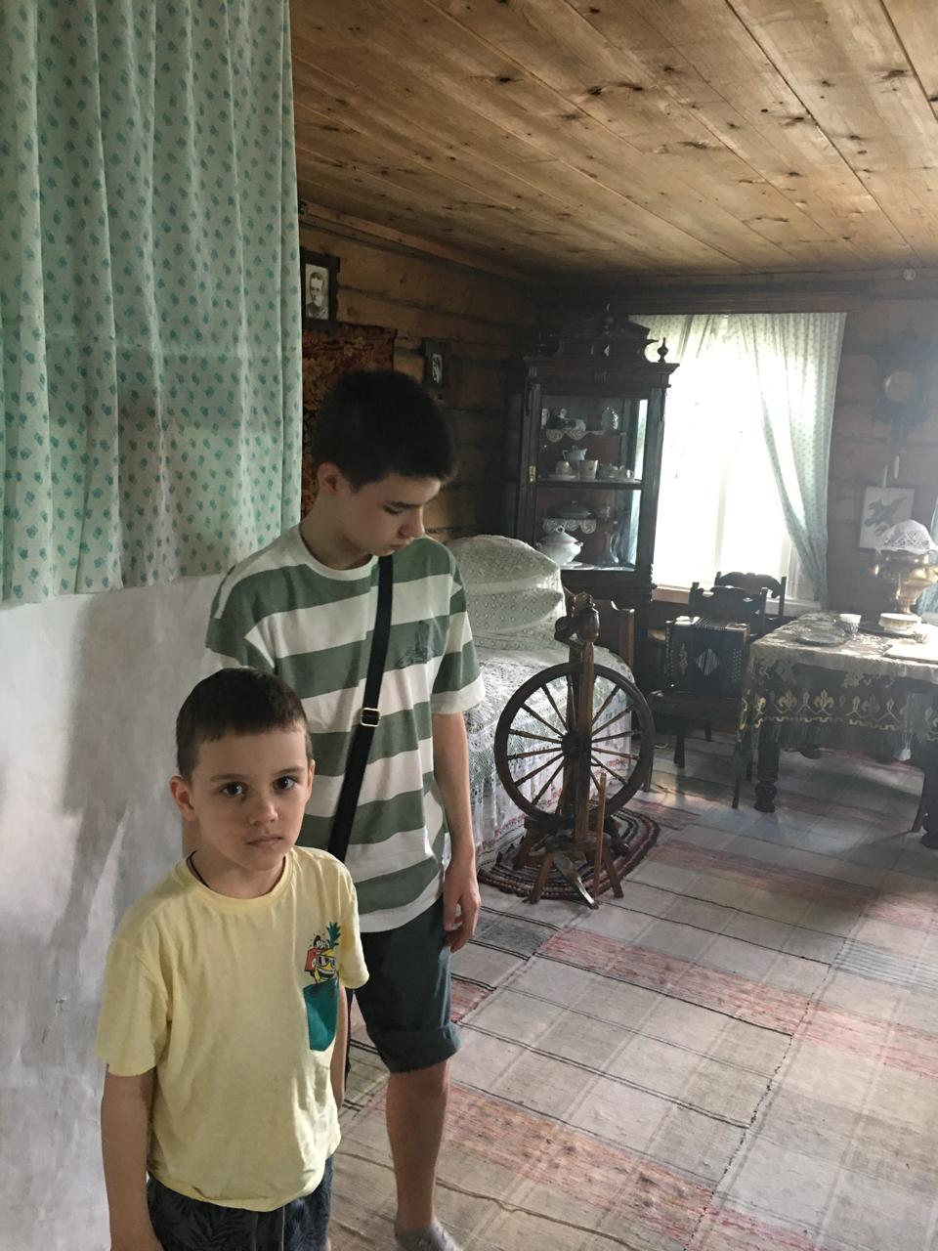
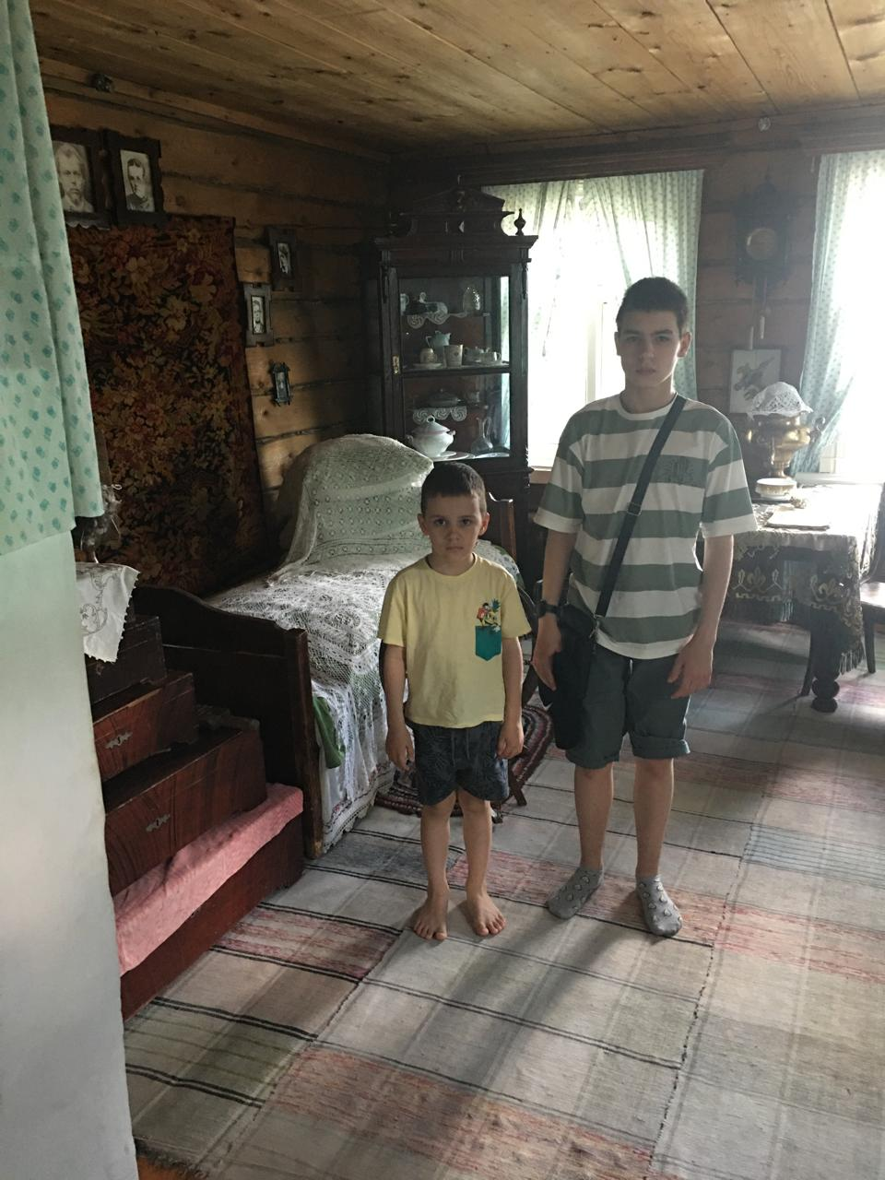

Slide 31
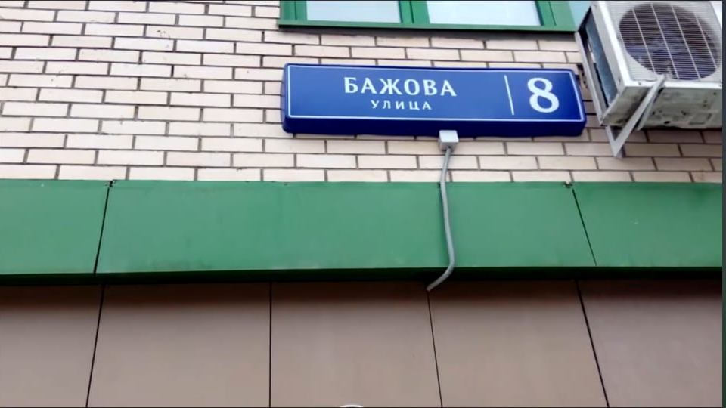
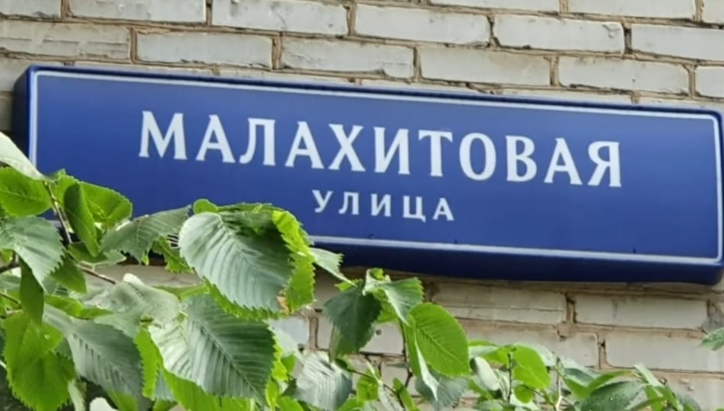

Slide 32
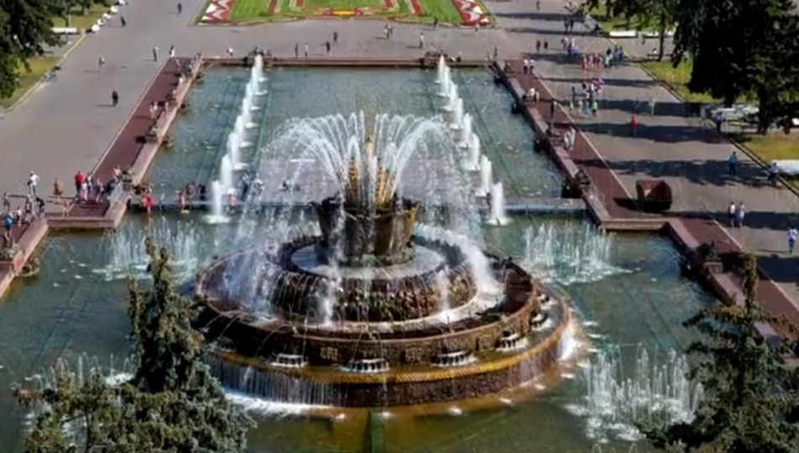

Slide 47
Проекты логопеда

Slide 48
«Малахитовая шкатулка»

Slide 49
«Яблоко»

Slide 50
«Цирк»

Slide 51
Проект «Цирк». Фокусы, как средство мотивации.

Slide 52
Проект «Цирк» Взаимодействие инструктора по физической культуре со старшей и подготовительной группами

Slide 54
Спасибо за внимание

